Slide 1
AT-TPC prototype
Yongsun Kim
Hyebin Song, Geunwoo Kim
LAMPS WORKSHOP/2019.7.5

Slide 2
Introduction
Active Target TPC
Cathode
$$α$$
$${}_{ }^{6}{Be}$$
$${}_{ }^{4}{He}$$
$${}_{ }^{6}{Be}$$
Low-Energy LAMPS 실험을 준비 중
$α$, Proton, Oxygen 등이 scattering하는 것을 측정하려고 하는데,
AT-TPC는 기존의 TPC와는 달리 drift gas가 바로 target이 됨
이를 위해서 AT-TPC (Active Target Time Projection Chamber)가 필요

Slide 3
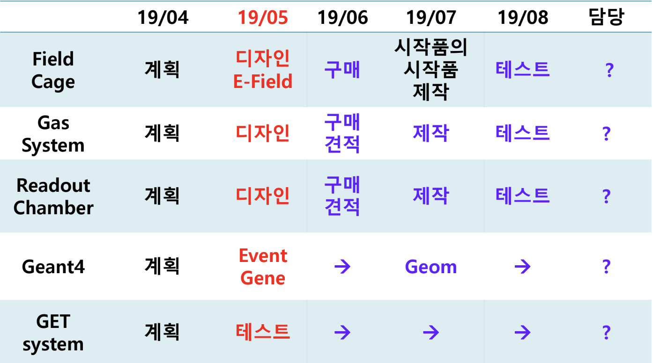
Introduction
현재 이 단계에 있음

Slide 4
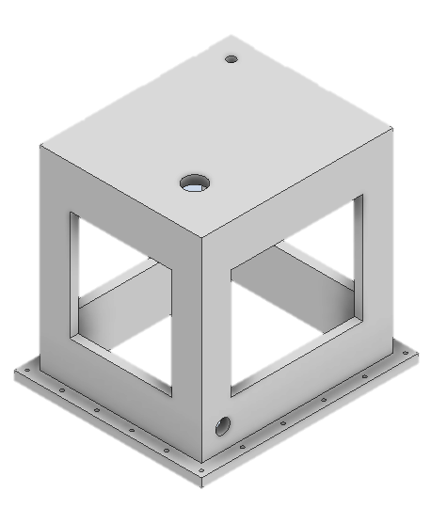
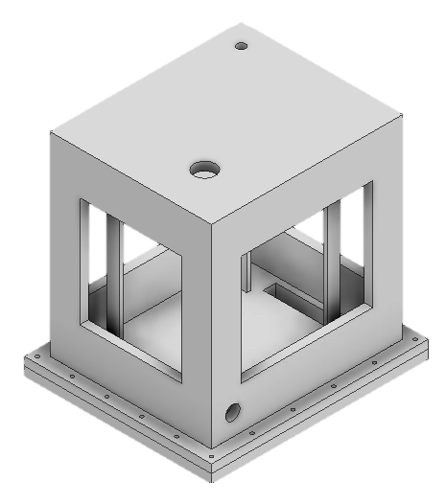
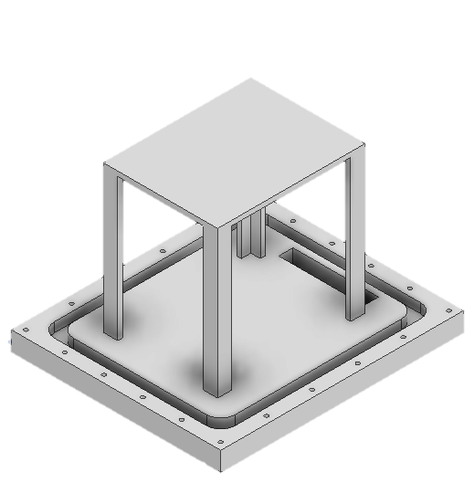
AT-TPC 설계/제작
Inventor 3D로 제작한 모형
김신형님 KPS 슬라이드의 모형
225mm
190mm
230mm
15mm
20mm
Cathode plane

Slide 5
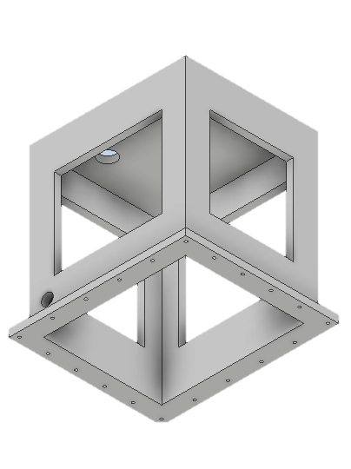
AT-TPC 설계/제작 – Gas Vessel
Gas outlet
Al mylar Window
Size 22.5x19x23 ${cm}^{3}$
알루미늄 프레임 + 알루미늄 마일라 윈도우
현재 ‘부일’에 견적을 받은 상태
HV for cathode
Gas inlet

Slide 6
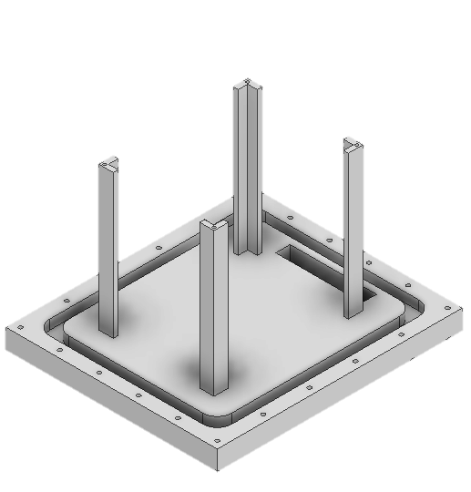
AT-TPC 설계/제작 – Field cage
155mm
120mm
Cathode plane
155mm
Field cage
G10 재질
‘일원 이엔피’에 견적 문의 진행 중
구리 선을 감을 계획이나 아직 기둥에 ‘홈’을 파지 않음

Slide 7
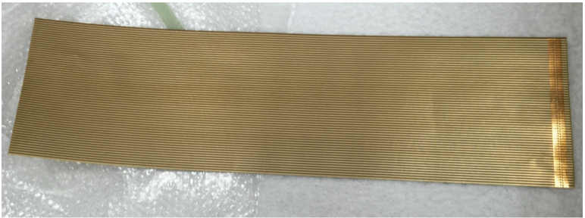
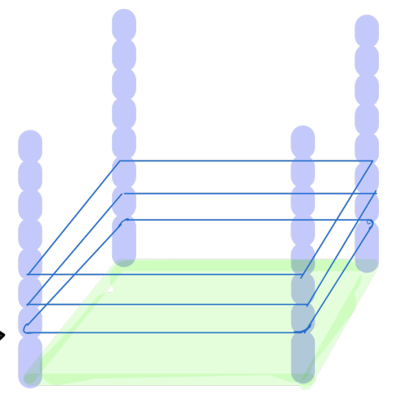
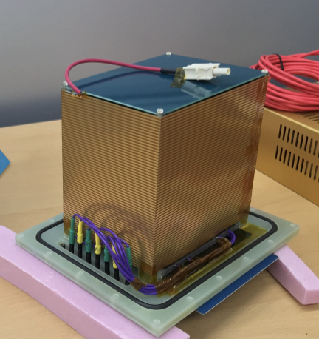
AT-TPC 설계/제작 – Field cage
홈

Slide 8
AT-TPC 설계/제작 - PCB
PCB(Printed Circuit Board)

Slide 9
Pad shape study

Slide 10
AT-TPC 설계/제작 - PCB
124mm
면적 : 18${ mm}^{2}$
갯수 : 45개
면적 : 18${ mm}^{2}$
갯수 : 50개
면적 : 18.354${ mm}^{2}$
갯수 : 70개
총 165개의 channels
‘이룸테크’에 견적 문의 진행 중
Test를 통해 3개 중에 response와 position resolution이 가장 좋은 모양을 선택할 예정
101mm

Slide 11
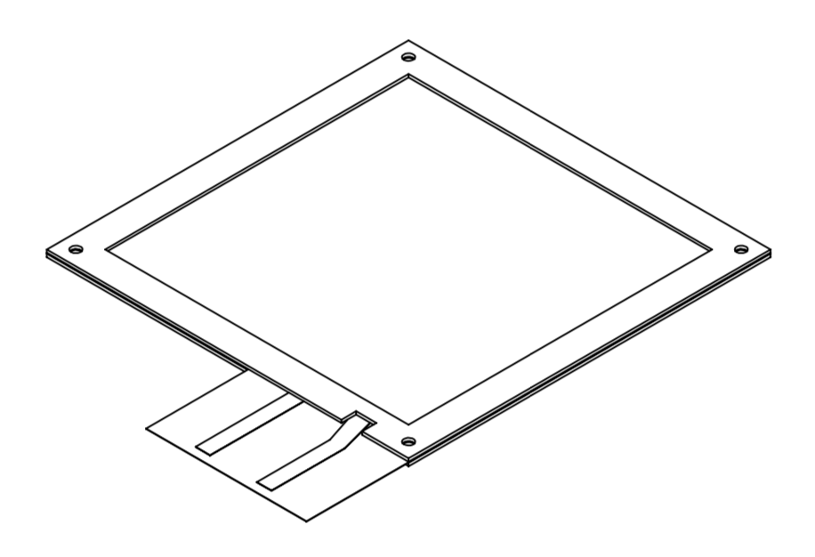
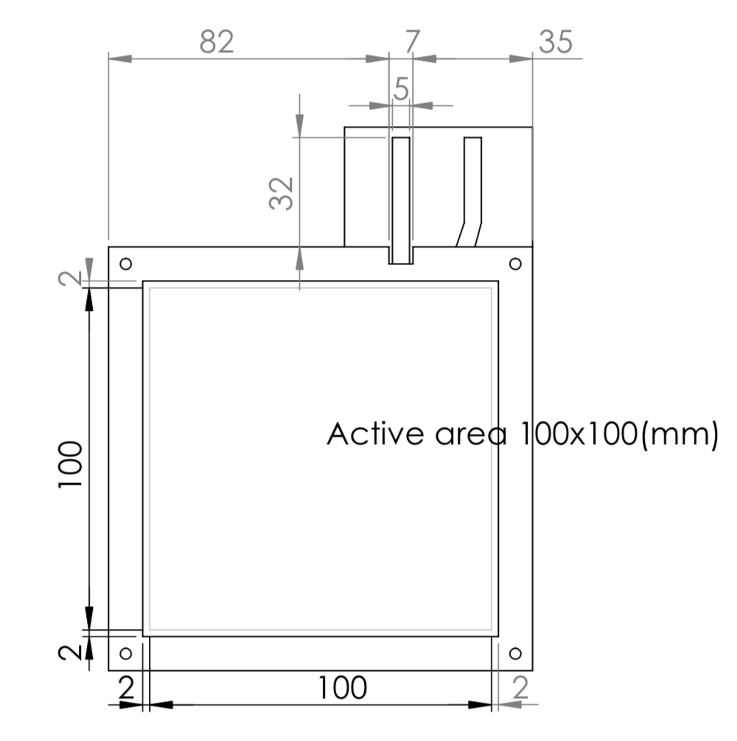
AT-TPC 설계/제작 - GEM
Triple GEMs
전달받은 Frame이 있는 GEM샘플을 토대로 다른 부품들의 사이즈를 결정하였음
현재 생산라인이 중단되어 8월 말에 실험에 사용될 GEM을 받을 수 있을 것이라 예상

Slide 12
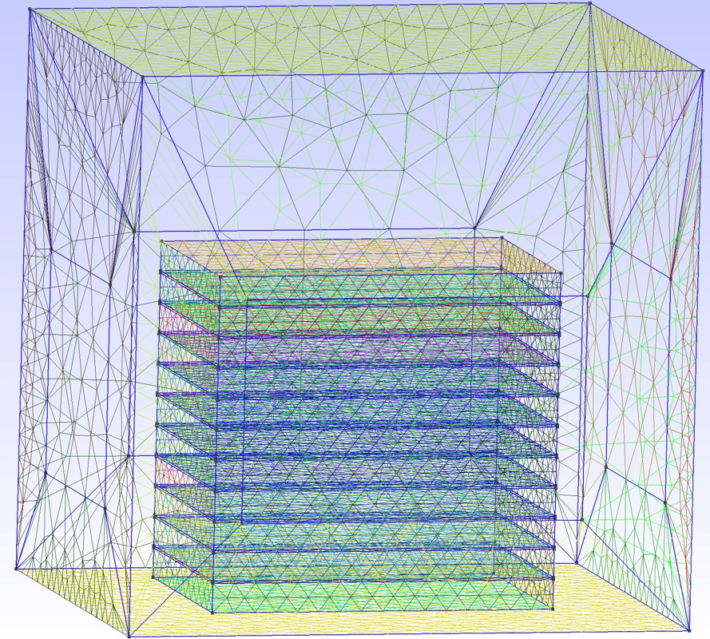
Field simulation
Garfield++
(a toolkit for the detailed simulation of particle detectors)
WITH
+
ElmerGrid
(a mesh conversion tool)
ElmerSolver
(The numerial solver)
Gmsh
(a finite-element mesh generator)

Slide 13
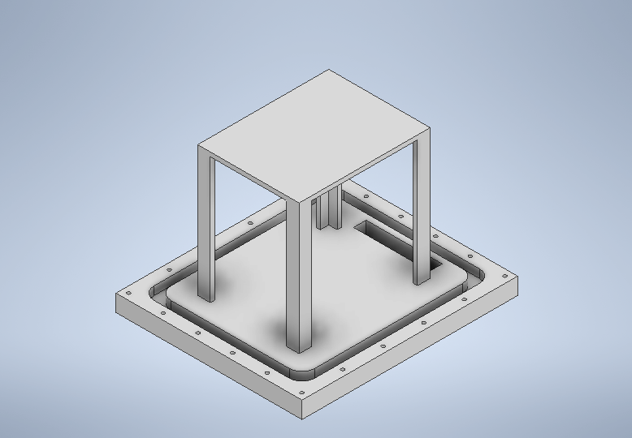
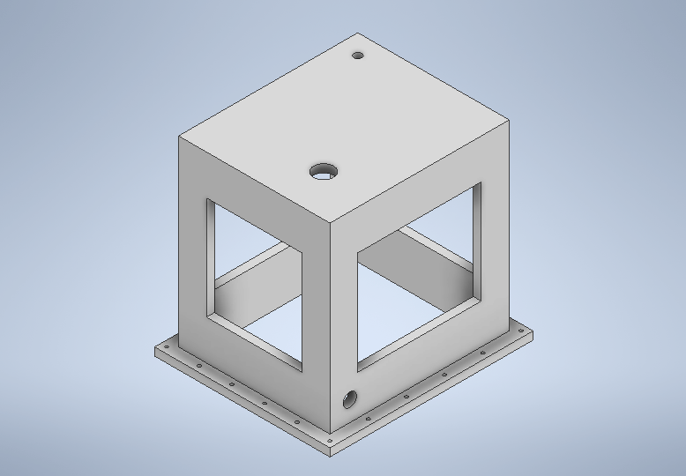
Field simulation
Boundary Conditions
-1000V
Medium Gas
P10 (Ar 90% / CH4 10%)
298.15 K (25 $℃$)
760 Torr (1 기압)
Dielectric constant $\frac{ε}{ε_{0}}=1$

Slide 14
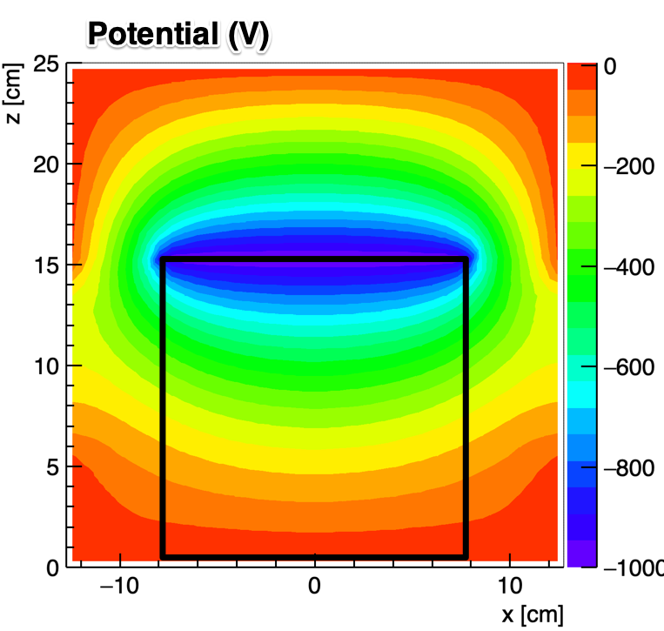
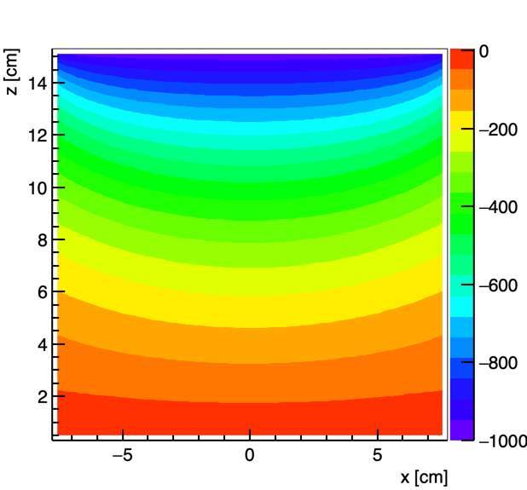
Field simulation
without Voltage divider
Al mylar window
Field Cage
z
y
x
y is fixed at 0 (center)

Slide 15
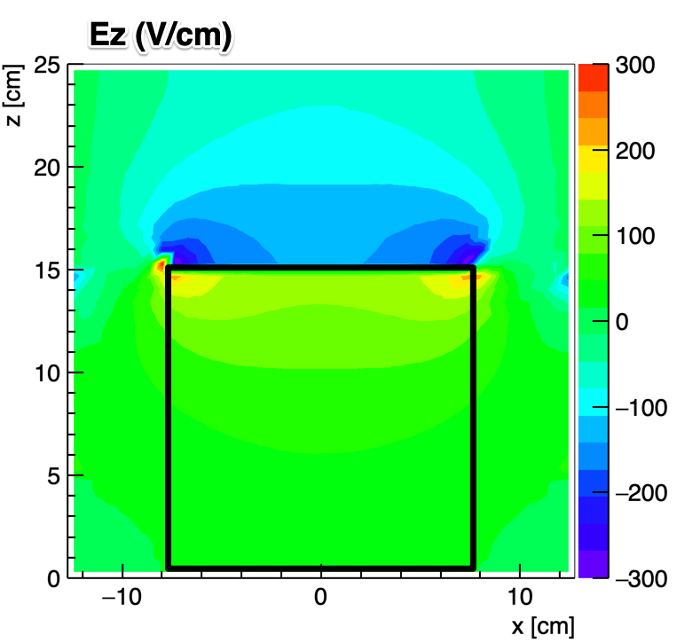
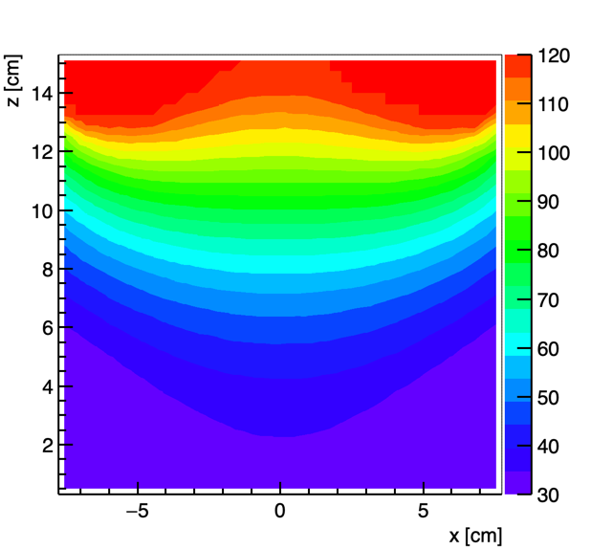
Field simulation
without Voltage divider
120 V/cm
Al mylar window
Field Cage
30 V/cm
z
Rescaling
y
x
y is fixed at 0 (center)
$E_{z}≈30 \sim 120 V/cm$ inside Field Cage

Slide 16
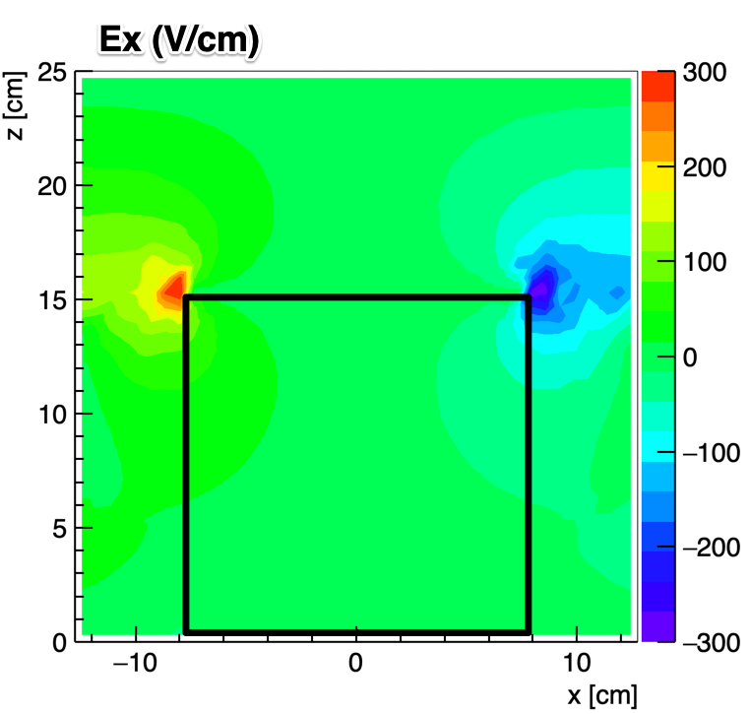
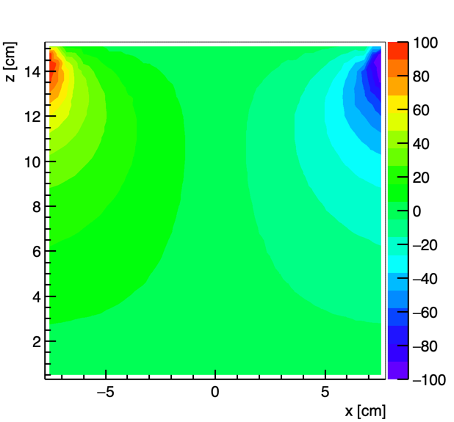
Field simulation
without Voltage divider
Al mylar window
+30 V/cm
-30 V/cm
+20 V/cm
-20 V/cm
Field Cage
+10 V/cm
-10 V/cm
0 V/cm
z
Rescaling
y
x
y is fixed at 0 (center)
$E_{x}≈−30 \sim 30 V/cm$ iside Field Cage

Slide 17
Field simulation
with Voltage divider
+Boundary Conditions
-909V
$$⋮$$
-182V
-91V
Voltage divider
(10 Copper wires)
Electric Field inside Field Cage

Slide 18
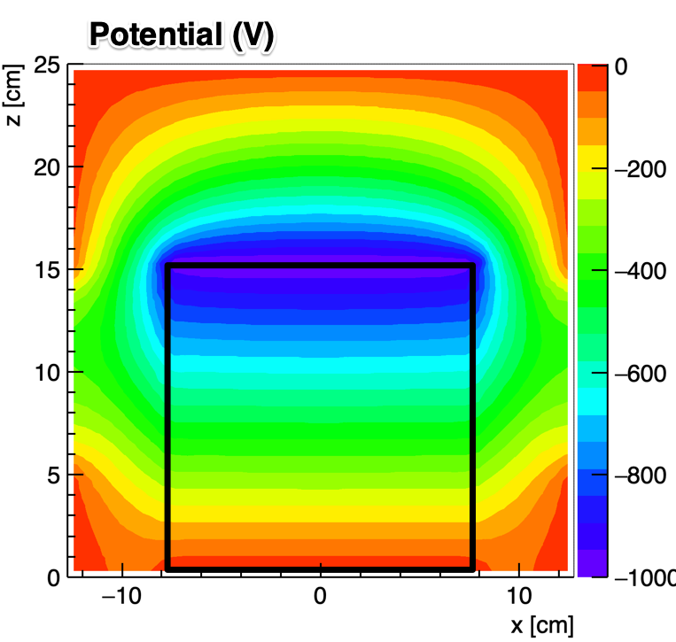
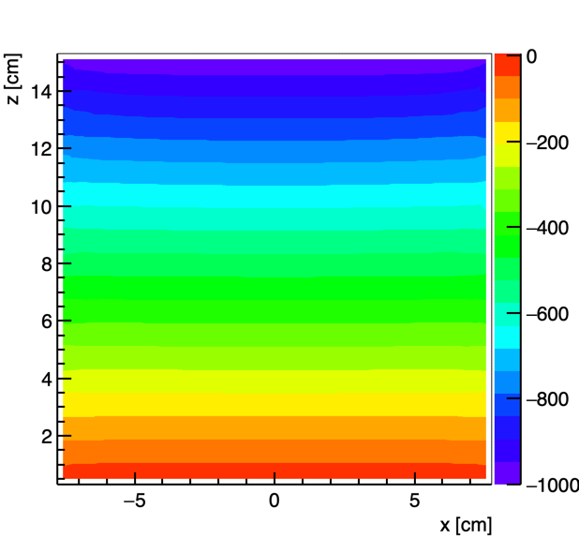
Field simulation
with Voltage divider
Al mylar window
Field Cage
z
y
x
y is fixed at 0 (center)

Slide 19
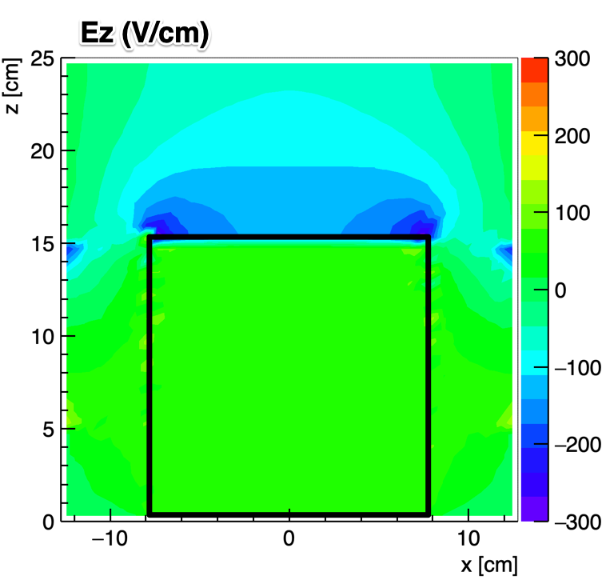
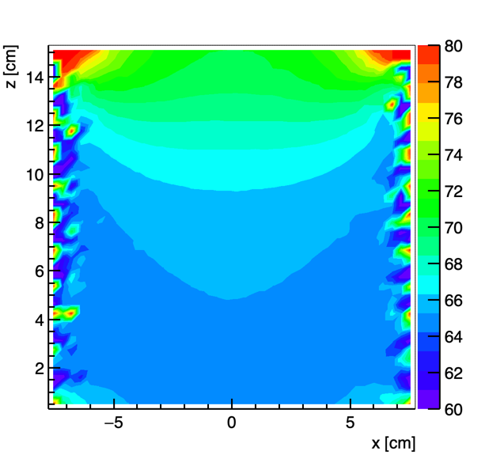
Field simulation
with Voltage divider
71 V/cm
Al mylar window
Field Cage
65 V/cm
z
Rescaling
y
x
y is fixed at 0 (center)
$E_{z}≈65 \sim 71 V/cm$ inside Field Cage

Slide 20
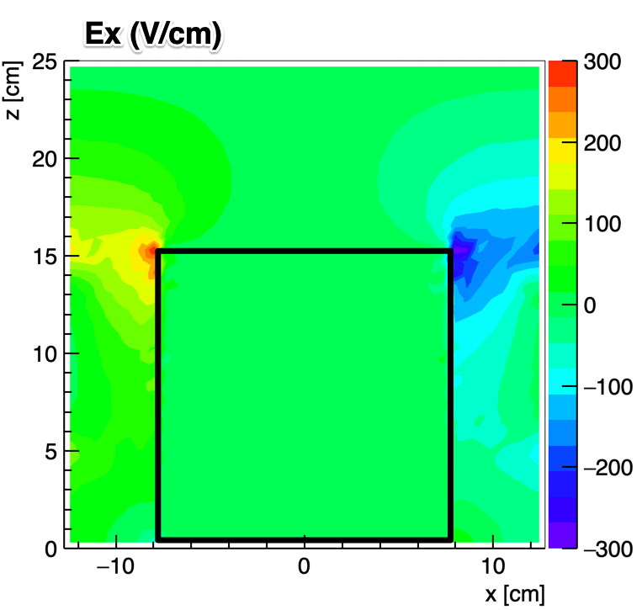
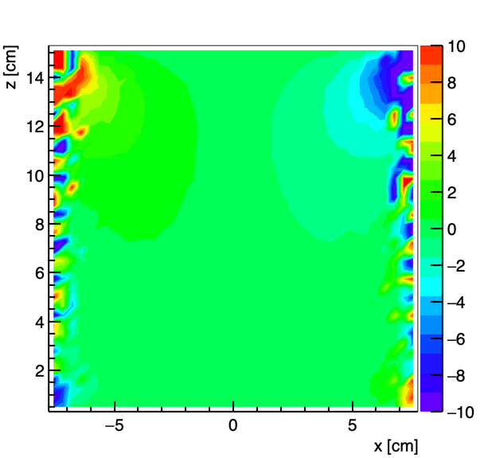
Field simulation
with Voltage divider
Al mylar window
+1 V/cm
-1 V/cm
Field Cage
0 V/cm
z
Rescaling
y
x
y is fixed at 0 (center)
$E_{x}≈−1 \sim 1 V/cm$ inside Field Cage

Slide 21
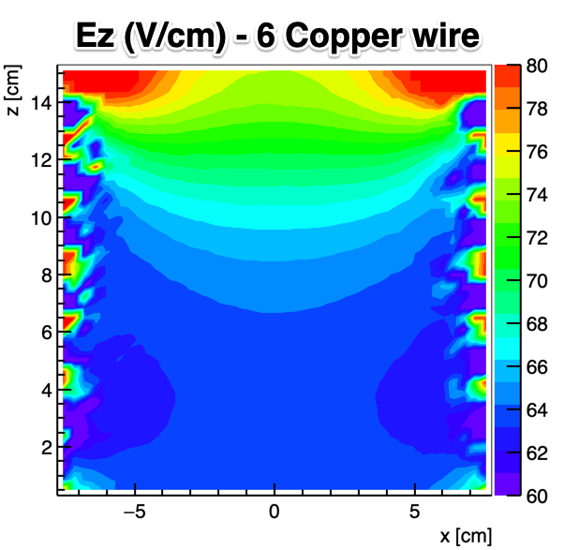
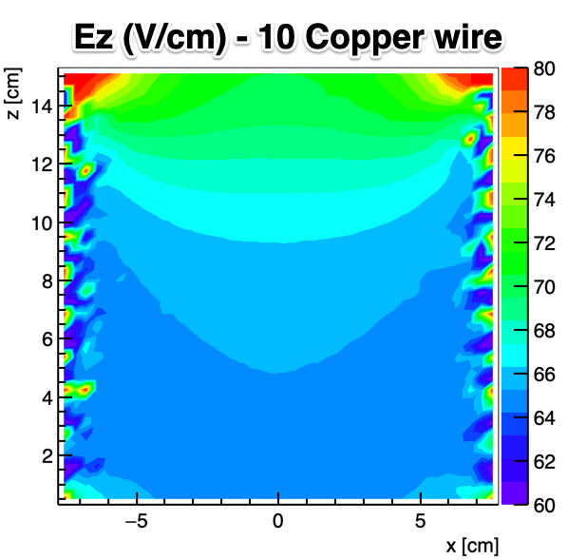
Field simulation
with Voltage divider
75 V/cm
71 V/cm
63 V/cm
64 V/cm

Slide 22
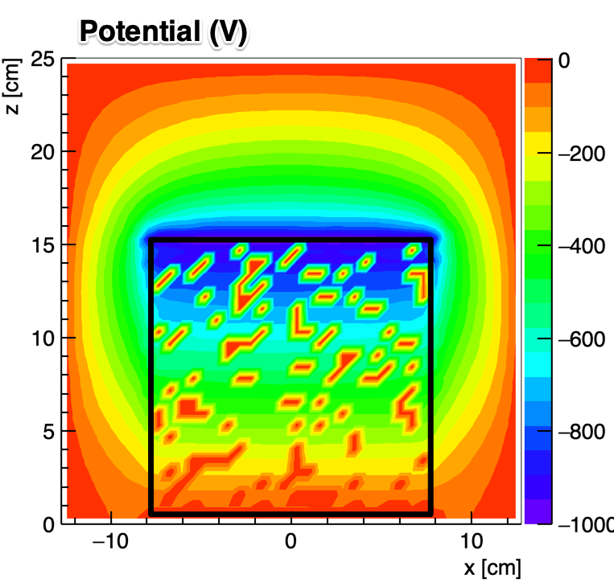
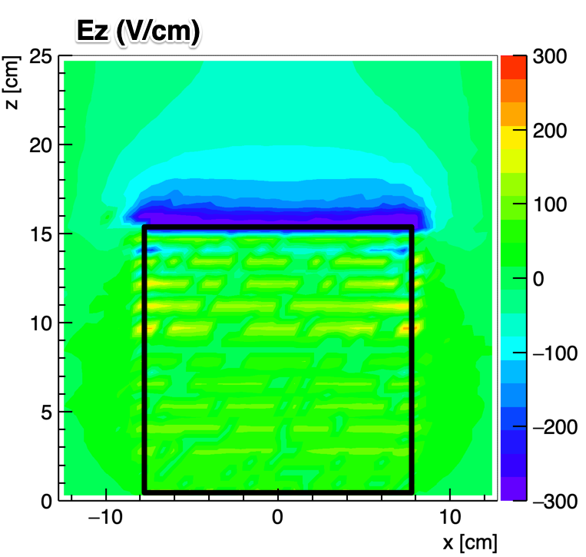
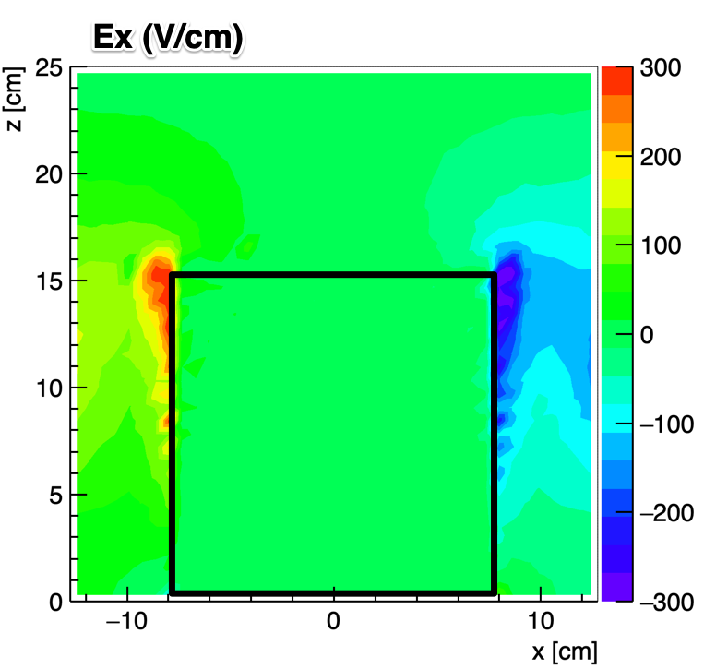
Field simulation
with Voltage divider
z
y
x
y is fixed at -7.75cm (Field Cage surface)

Slide 23
결론
모든 부품의 주문이 진행되는 중이며, 제작이 완료되는 대로 시작할 예정
후에 Strontum source 로 beam test를 할 예정이고, 이 또한 GARFIELD로 simulation 할 계획
목표 : 8월 안에 조립을 완성하고 GEM을 받아 test 실험을 시작
→ 다가오는 10월 KPS에서 결과보고

